Slide 1
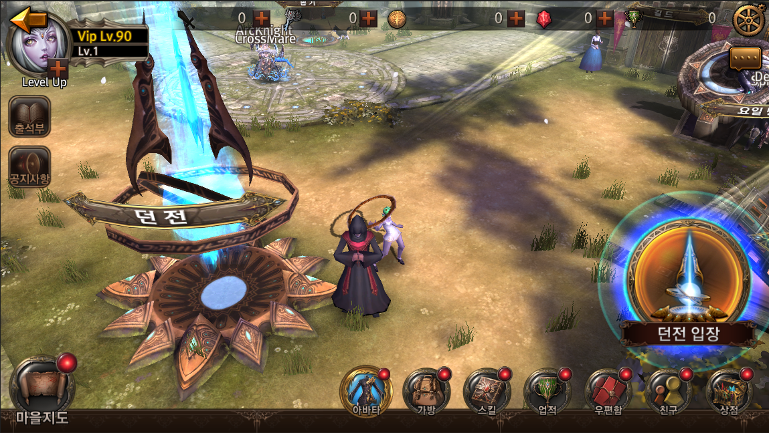
공지사항
서버 긴급점검 공지사항
안녕하세요. GM녹스입니다.
현재 서버 긴급 점검이 진행중입니다.
이용에 불편을 드려서 죄송합니다.
확인

Slide 2
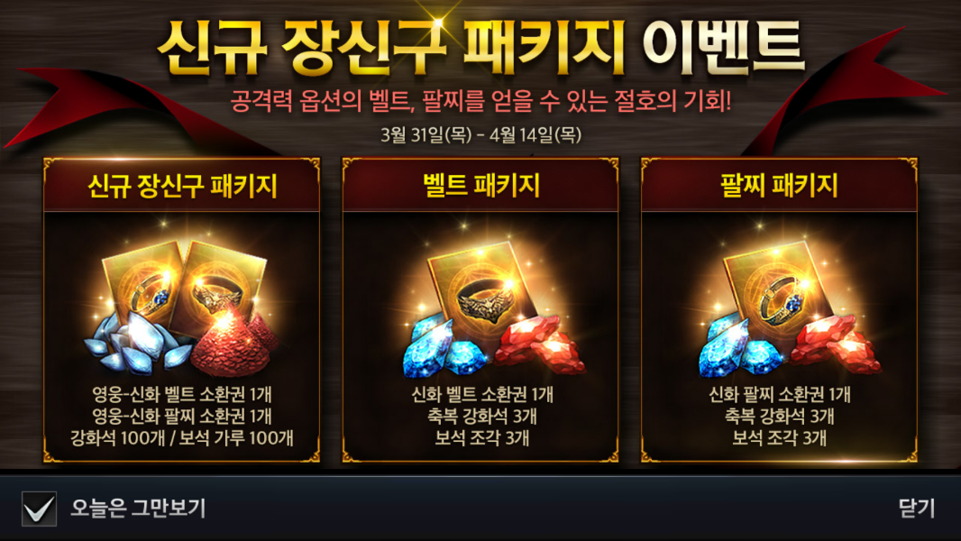
클릭 시 설정된 웹 주소로 이동
이미지 팝업 URL에
설정된 이미지 다운로드

Slide 3
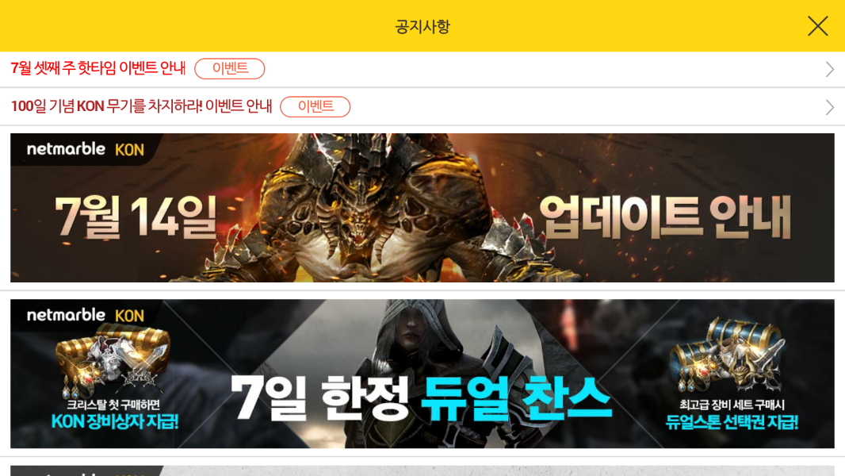
클릭 시 설정된 웹 주소로 이동
오후 6시 긴급 임시점검 안내
오후 6시 긴급 임시점검 2시간 연장 안내
클릭 시 설정된 웹 주소로 이동

Slide 4
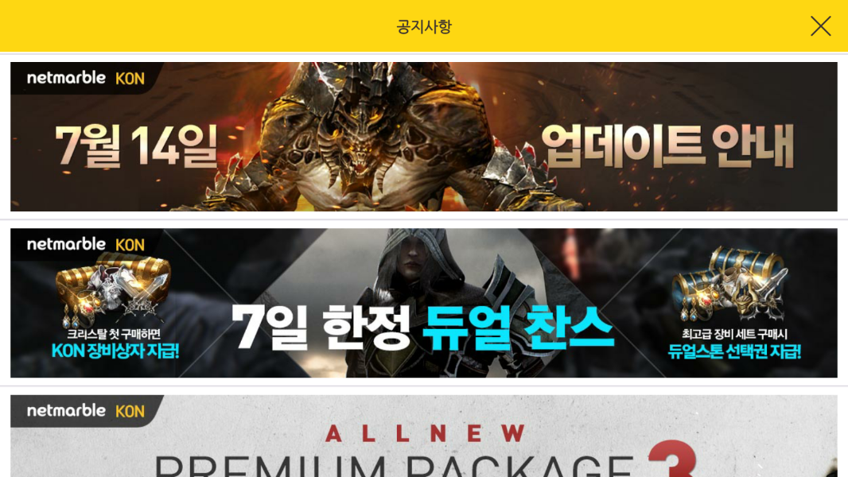
배너 이미지 URL
설정된 이미지 다운로드
배너 이미지 URL
설정된 이미지 다운로드
배너 이미지 URL
설정된 이미지 다운로드

